Slide 1
第6章 数据通信与物理层协议
物理层协议主要功能
信息、数据、信号之间关系
传输介质类型及主要特征
数据编码的类型和基本方法
数据通信速率和带宽的定义
数据传输技术、多路复用技术基本概念

Slide 2
6.1 物理层的基本概念
6.1.1 物理层的主要服务功能
处于网络体系结构最底层，向数据链路层提供比特流传输服务
数据链路通过物理层接口传送比特流数据
将比特流进行编码，信号通过传输介质传输给下一个结点物理层
物理层主要功能：
物理连接建立
维护与释放
比特流传输

Slide 3
6.1.2物理层协议的类型
1．点-点通信线路物理层协议
为建立、维护、释放数据链路之间比特传输的物理连接（机械、电气、功能、规程）
EIA-232-C标准规定了计算机串行通信接口与调制解调器之间物理接口（机械、电气、功能、规程）具体参数与工作流程
家庭接入通过ADSL物理层协议（上行/下行传输速率标准、传输信号编码格式、电平、同步方式、连接接口等内容）
线缆调制解调器（有线电视线缆接入）物理层标准有：“线缆数据业务接口规范DOCSIS”、IEEE802.14物理层标准

Slide 4
6.1.2物理层协议的类型
2．广播通信线路物理层协议
广播通信线路：有线、无线
有线传输介质（以太网802.3协议）包括多个物理层协议
无线局域网（IEEE802.11）物理层标准：跳频扩频、直接序列扩频
无线个人区域网（IEEE802.15.4）物理层标准：无 线信道频段、调制方式、信号编码方式、发射与接收功率、同步方式

Slide 5
6.2 信息、数据与信号
6.2.1 信息与数据
通信目的：交换信息（信息载体是文字、语音、图形、图像
数据通信：实现不同计算机之间传输（比特流模拟/数字信号传输）
数据：信息的载体（涉及事物表示形式，数据所表示内容的解释）
数据通信:传输二进制代码比特流（而不是解释代码所表示的内容）
3种数据编码：
CCITT国际编码（5bit字符）
扩充的二-十进制交换码（EBCDIC码）
美国信息交换标准编码（ASCII码）

Slide 6
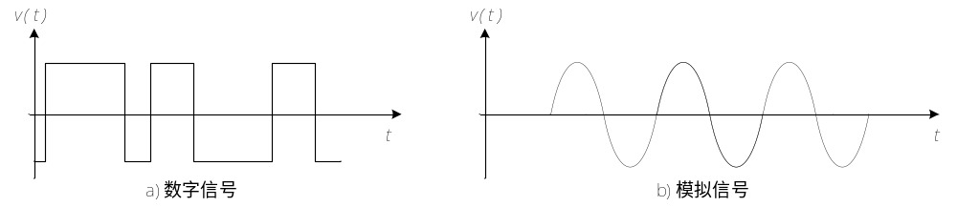
6.2.2 信号与信道
通信系统数据：数字数据（离散值，如0、1比特数）、模拟数据（具有连续变化值，如音频数据）
电信：数字信号（离散信号，比特0、1表示不同电平信号）、模拟信号（电平幅度连续变化）

Slide 7
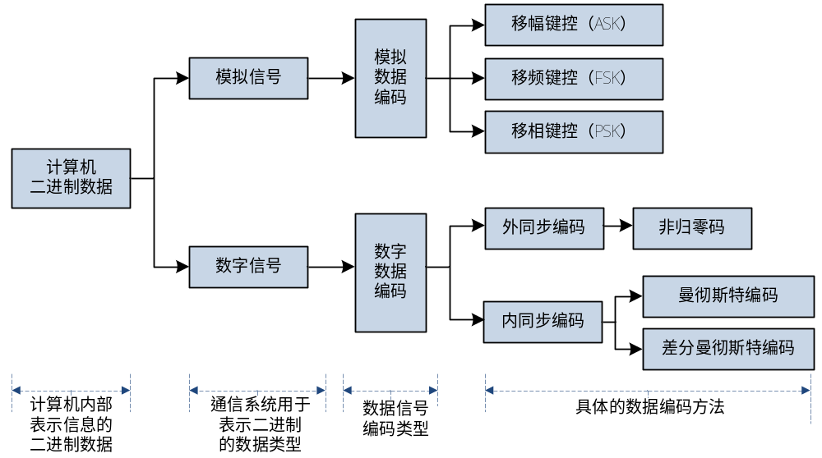
6.3 数据编码技术
6.3.1 数据编码类型
数据与数据编码关系

Slide 8
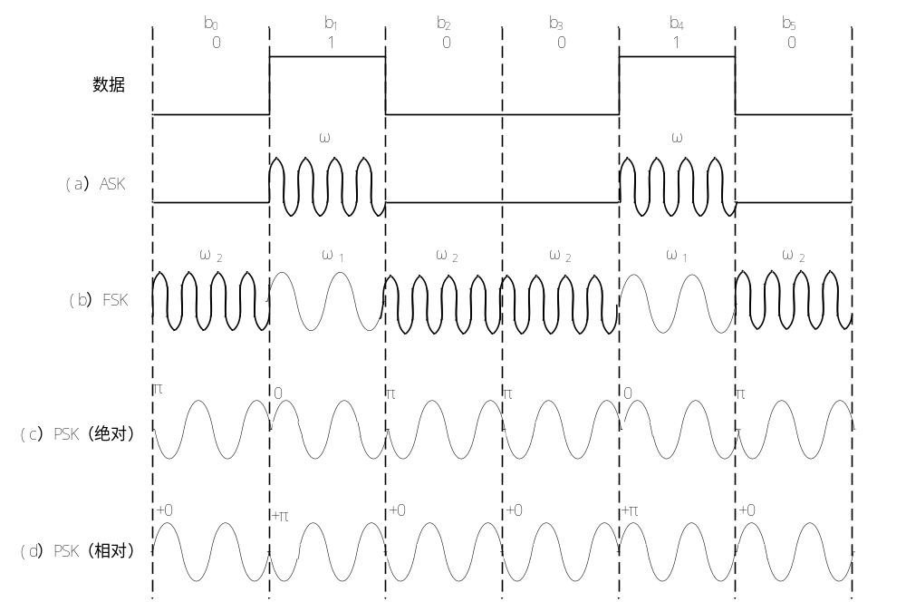
6.3.2 模拟数据编码方法
移幅键控ASK
移频键控FSK
移相键控PSK
绝对调相
相对调相
多相调制
模拟数据信号编码方法

Slide 9
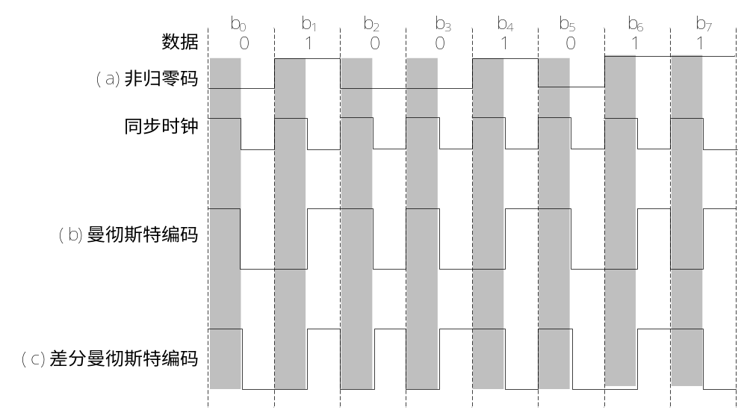
6.3.3 数字数据编码方法
数字编码方法

Slide 10
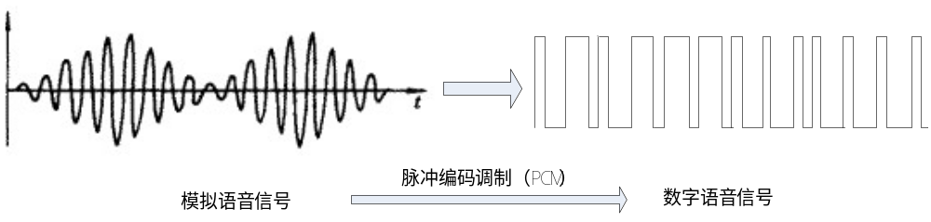
6.3.4 脉冲编码调制方法
PCM的工作原理

Slide 11
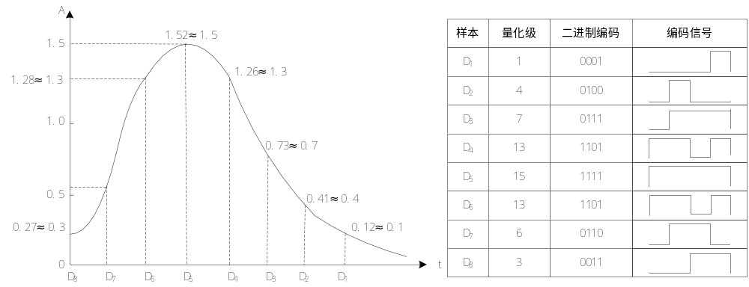
6.3.4 脉冲编码调制方法
采样、量化、编码

Slide 12
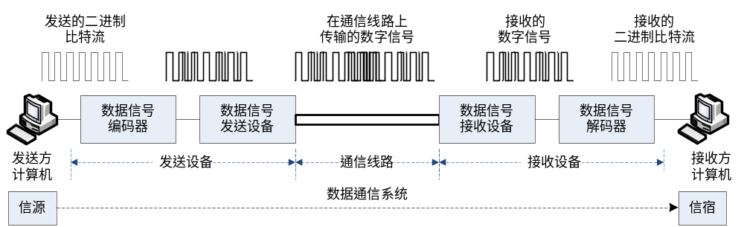
6.4 数据通信系统结构与通信方式
6.4.1 数据通信系统结构
数据通信系统基本结构

Slide 13
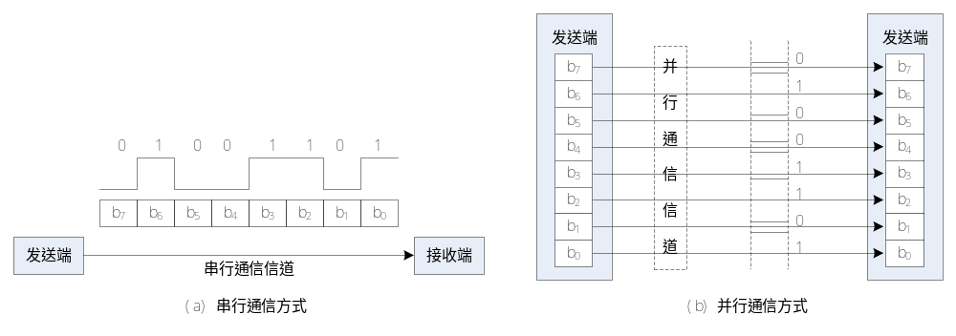
6.4.2 数据通信方式
1．串行通信与并行通信
串行通信：收发双方建立一条信道
并行通信：收发双方建立多条信道
串行通信与并行通信

Slide 14
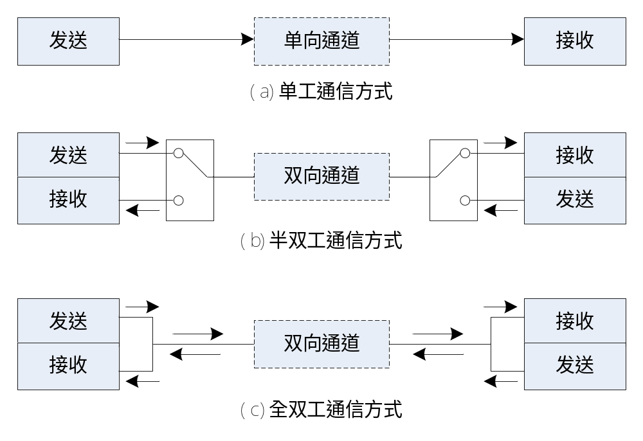
6.4.2 数据通信方式
2．单工、半双工、全双工通信

Slide 15
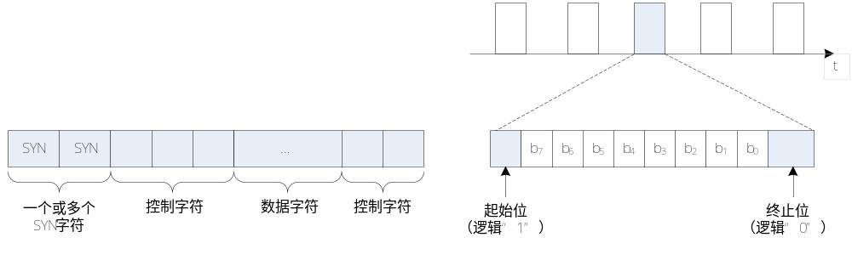
6.4.2 数据通信方式
3．同步传输、异步传输
同步传输工作原理 异步传输工作原理

Slide 16
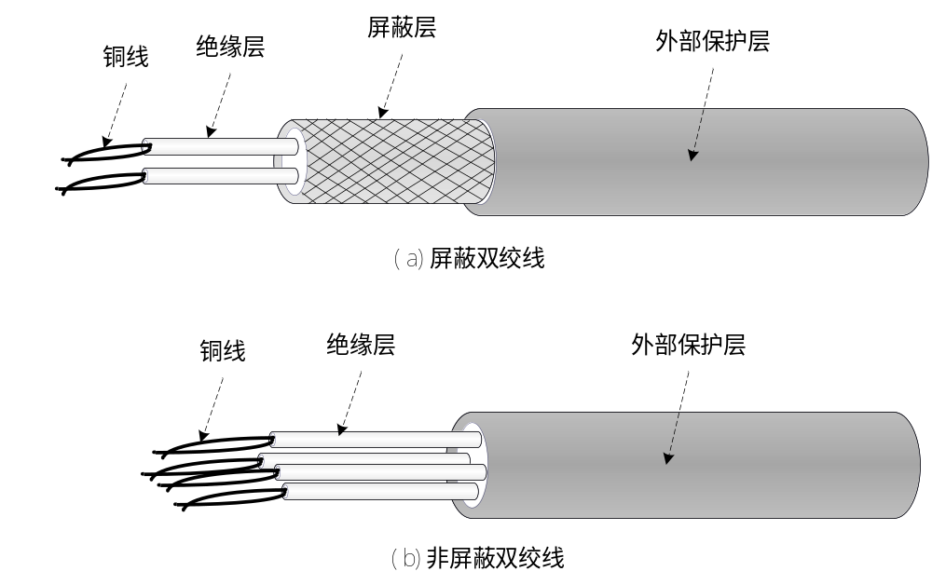
6.5 传输介质
6.5.1 双绞线的主要特性

Slide 17
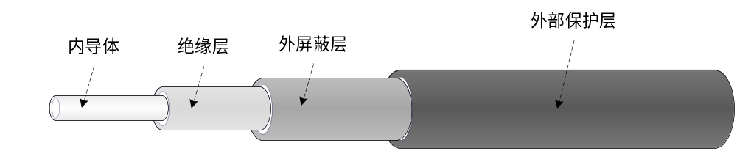
6.5.2 同轴电缆的主要特性
基带同轴：仅用于数字信号传输
宽带同轴：用于数字信号和模拟信号传输（频分多路复用）

Slide 18
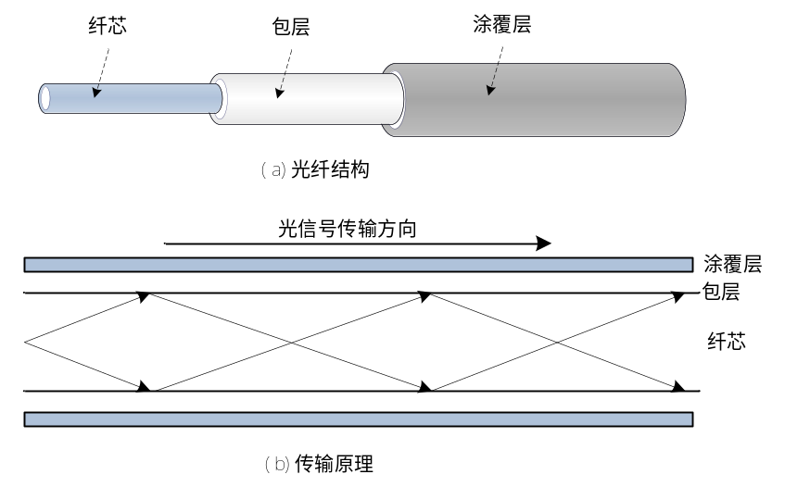
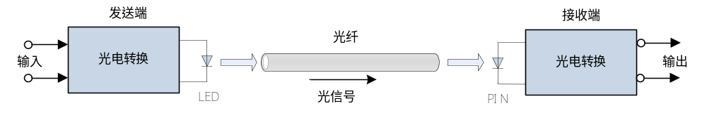
6.5.3 光纤电缆的主要特性
光纤结构与传输原理
光纤传输系统结构

Slide 19
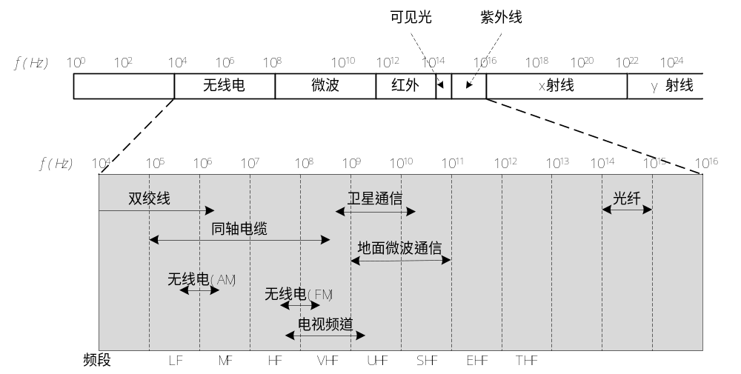
6.5.4 无线与卫星通信技术
1．电磁波谱与移动通信

Slide 20
6.5.4 无线与卫星通信技术
2．无线通信
频段划分 | 频率范围
低频（LF） | 30~300kHz
中频（MF） | 300kHz~3MHz
高频（HF） | 3~30MHz
甚高频（UHF） | 30~300MHz
特高频（VHF） | 300MHz~3GHz
超高频（SHF） | 3-30GHz
极高频（EHF） | >30GHz

Slide 21
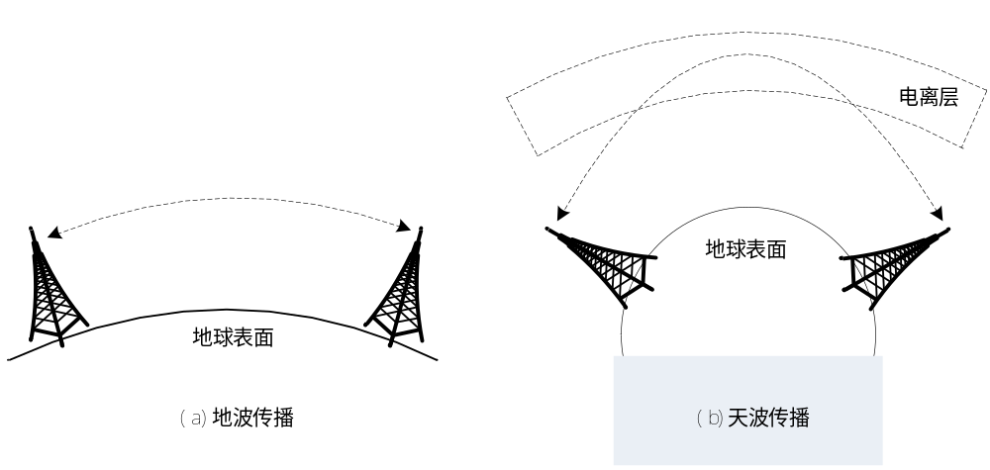
6.5.4 无线与卫星通信技术
3．微波通信
高频无线电波的传播路径

Slide 22
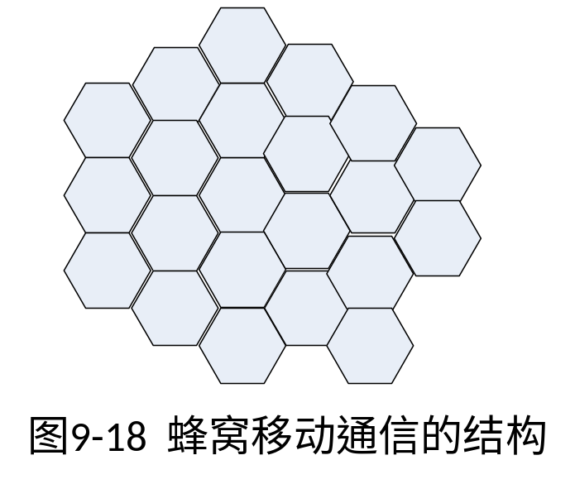
6.5.4 无线与卫星通信技术
4．蜂窝无线通信
第一代移动通信（模拟方式），语音信息以模拟信号传输
第二代移动通信2G（数字方式），GSM、TDMA等数字制式，手机接入互联网
第三代移动通信3G，实现互联网无缝漫游，处理音乐、图像、视频、网页浏览，电子商务活
第四代移动通信4G，高速上网，已经商用

Slide 23
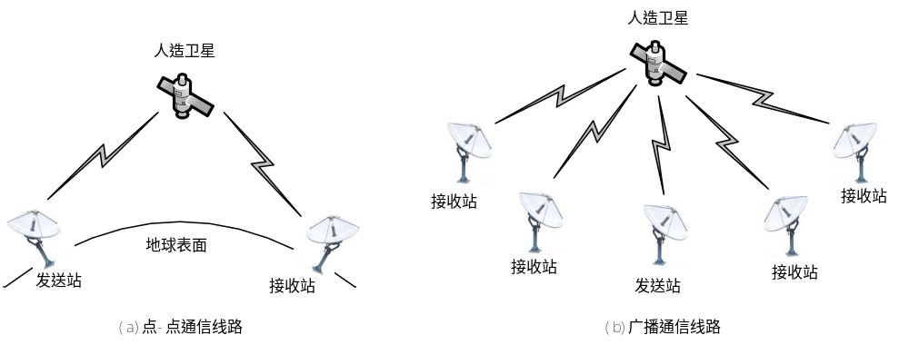
6.5.4 无线与卫星通信技术
5．卫星通信
卫星通信的工作原理

Slide 24
6.6 数据传输速率的定义与信道速率的极限
6.6.1 数据传输速率的定义
数据传输速率：S=1/T（T 发送每个比特所需时间），网络系统重要标志
每秒传输数据代码比特数（bit/s，bps）
注意几点：
指结点向传输介质发送数据速率，即为发送速率
计算速率使用十进制，1kbps = 1000bps ≠ 1024bps（存储计算用二进制）
比特率B（波特）：用于模拟信号传输（每秒载波调制变化数，1/s）
数据传输速率S（bps）、波特率B（baud）关系
S = B·log₂ k

Slide 25
6.6.1 数据传输速率的定义
波特率（baud） | 多相调制的相数 | 数据传输速率（bps）
1200 | 二相调制（k=2） | 1200
1200 | 四相调制（k=4） | 2400
1200 | 八相调制（k=8） | 3600
1200 | 十六相调制（k=16） | 4800

Slide 26
第9章 物理层与物理层协议
6.6.2 信道带宽与香农定理
香农定理：在有随机热噪声信道中传输数据信号，传输速率R_{max}为：
R_{max}=B·log₂(1+S/N)（bps）
B：信道带宽（Hz）、S/N：信噪比
香农定理给出有限带宽、有热噪声信道的最大传输速率极限值
最大传输速率与带宽之间存在明确关系，可以用“带宽”表示“传输速率”

Slide 27
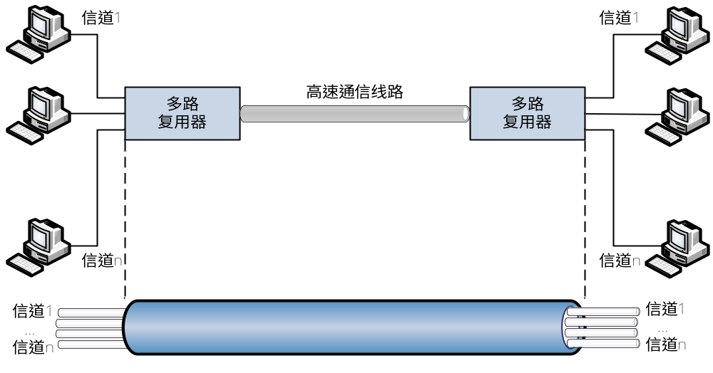
6.7 多路复用技术
6.7.1 多路复用的基本概念
1．多路复用与通信信道
多路复用系统的结构与功能

Slide 28
6.7.1 多路复用的基本概念
2．多路复用技术
1）频分多路复用FDM：设置互不重叠多个频率信道，传输多路信号
2）波分多路复用WDM：光纤上复用多路光载波信号（光频分复用）
3）时分多路复用TDM：为多个信道分配互不重叠时间片，传输多路信号
4）码分多路复用CDM：3G手机移动通信共享信道方法（CDMA）
5）正交频分多路复用OFDM：一种特殊的多载波传输技术

Slide 29
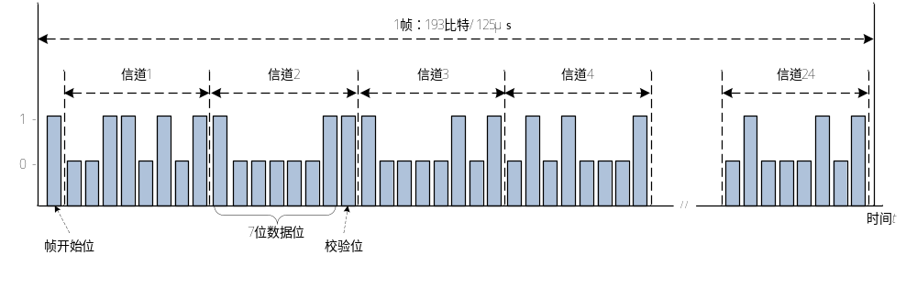
6.7.2 时分多路复用
1．时分多路复用的分类
同步时分多路复用
将时间片预先分配给各个信道，时间片固定不变，各个信道发送和接收必须同步
统计时分多路复用
异步时分多路复用，允许动态地分配时间片

Slide 30
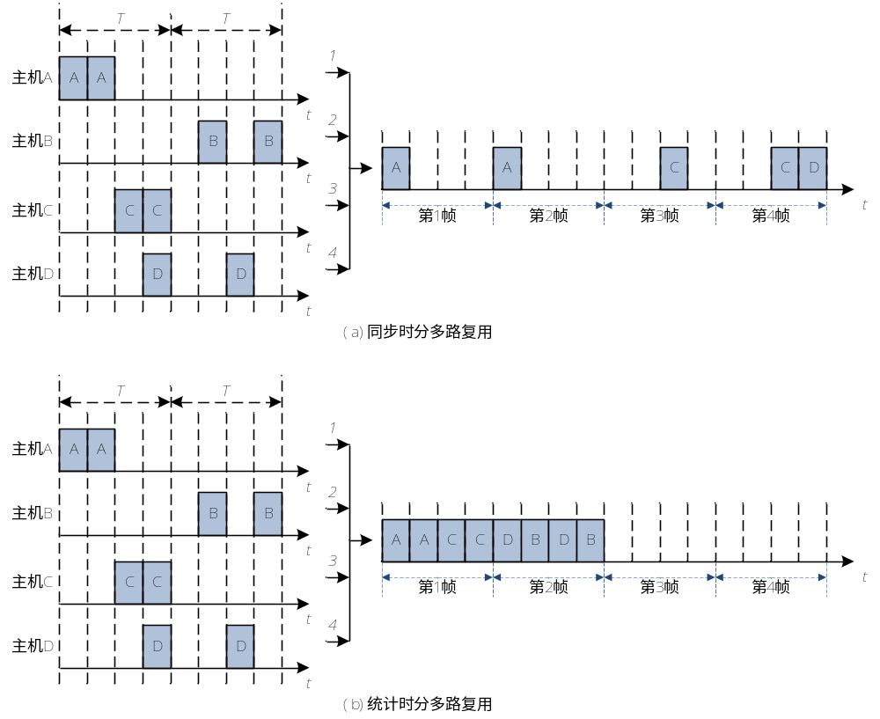
6.7.2 时分多路复用
同步时分

Slide 31
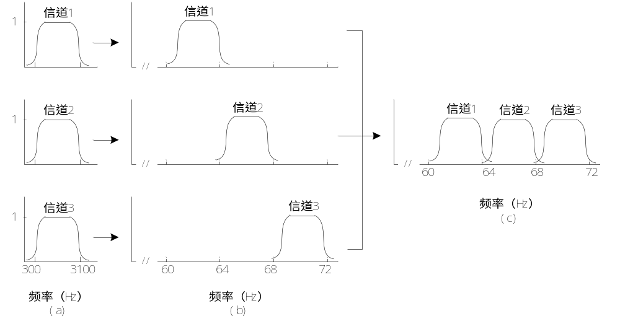
6.7.3 频分多路复用
在一条通信线路上设置多个信道
每个信道中心频率不同，各信道频率范围互不重叠
一条通信线路可以同时传输多路信号

Slide 32
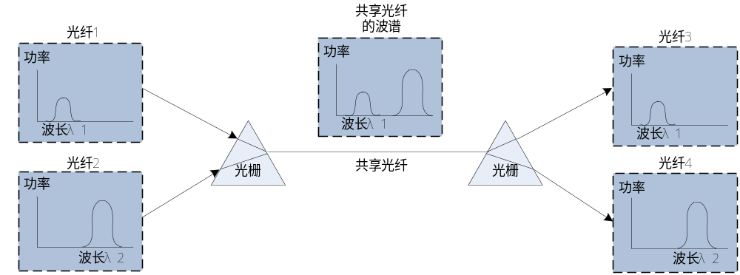
6.7.4 波分多路复用
一根光纤上复用多路光载波信号（光的频分多路复用）
共享光纤远距离传输

